Slide 1
Разработка мобильного приложения
Брюхно Данила

Slide 2

Matule
Данное приложение является магазином по продаже спортивной обуви.

Slide 3
Регистрация и
авторизация
Данное приложение поддерживает создание аккаунта(личного кабинета пользователя).
Добавление товара в категории
Также в приложение присутствует функция добавления товара в категории(корзина, избранное).
Заказ и оплата
Приложение содержит в себе такие возможности как, оплата и заказ товара, доставка и выбор пункта для доставки.
Уведомления
Есть система уведомление о доставке товара(местонахождение, примерное время доставки)

Slide 4
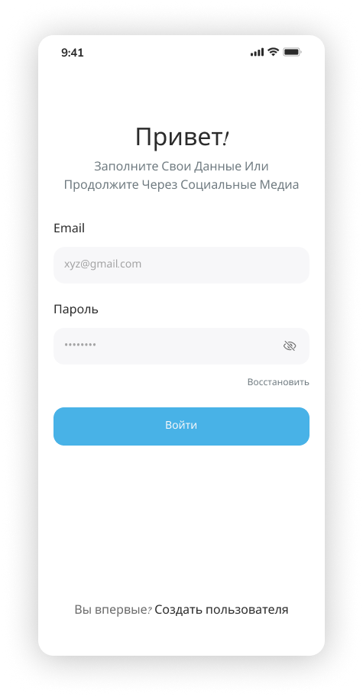
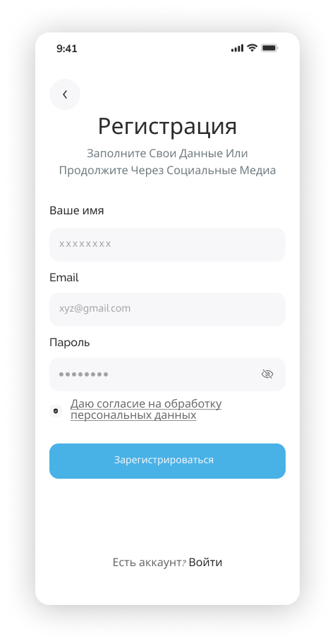
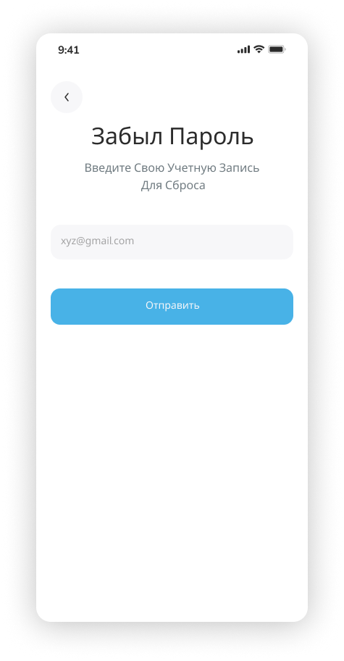


Slide 5
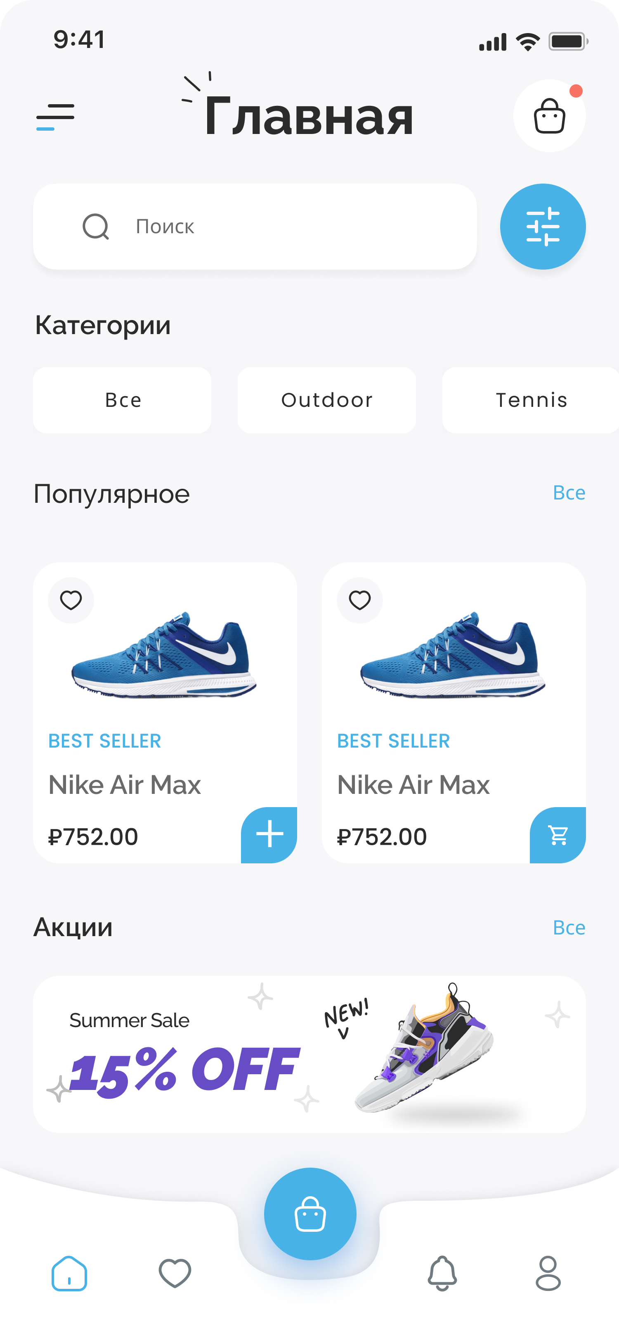
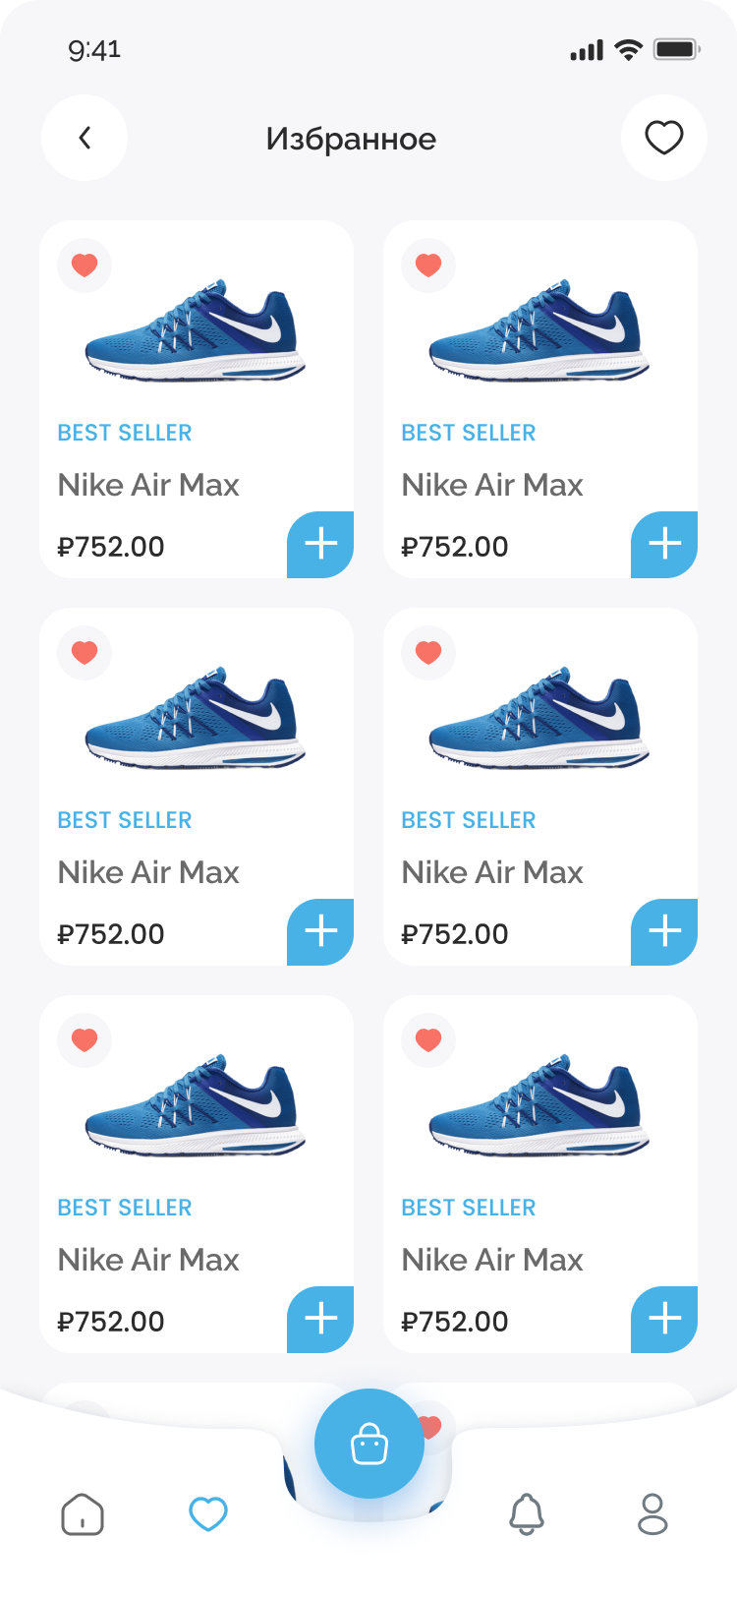
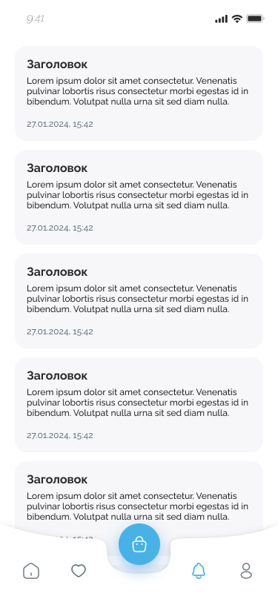
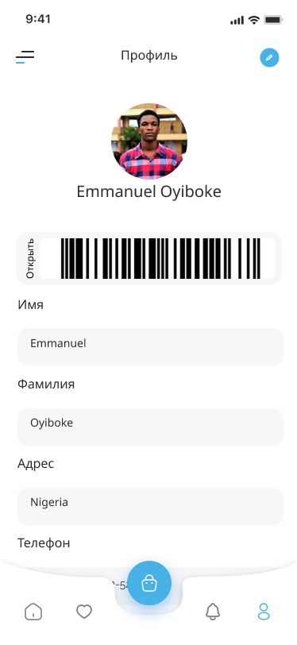

Slide 6
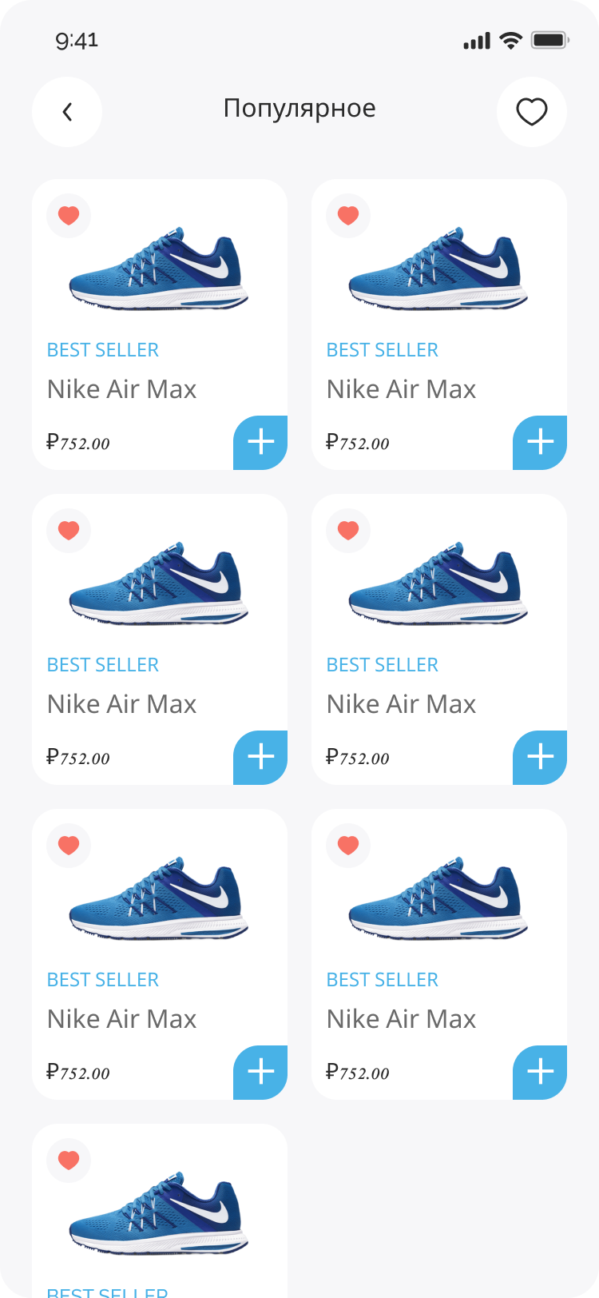
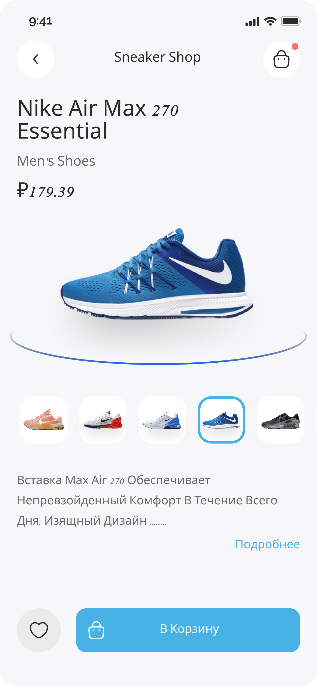
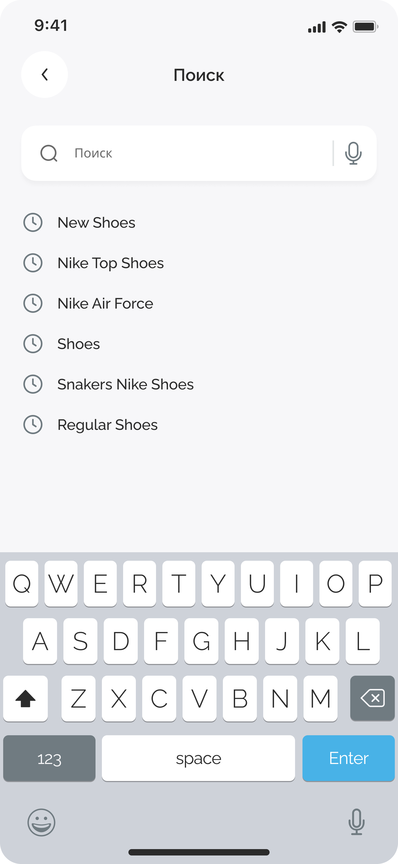
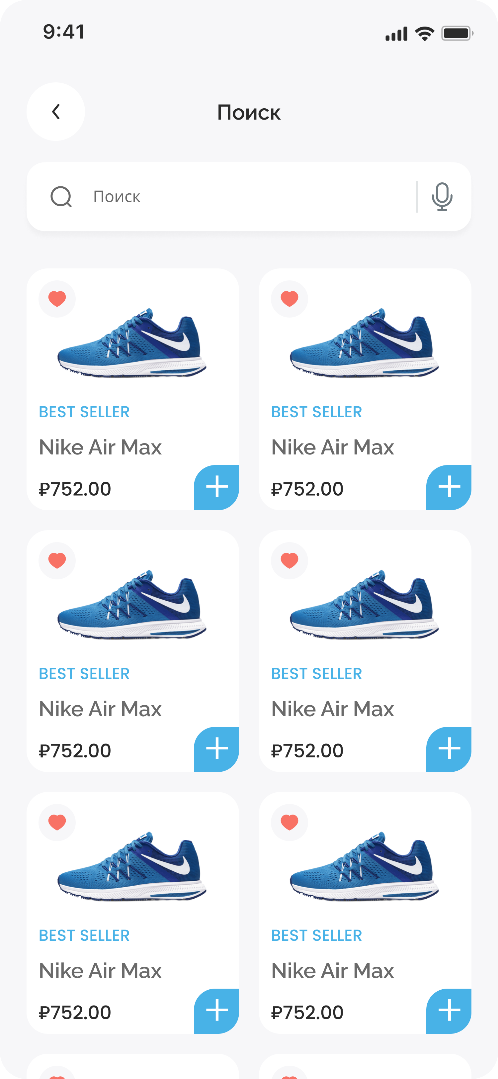

Slide 7
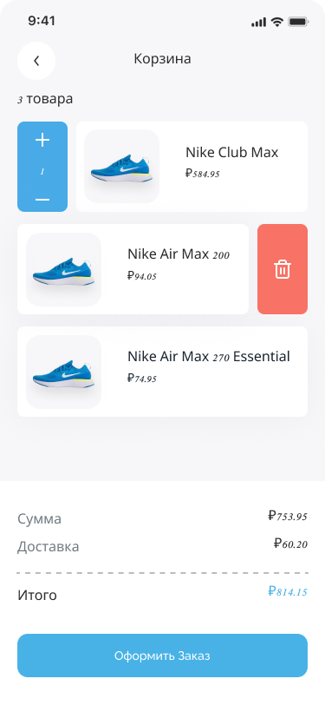
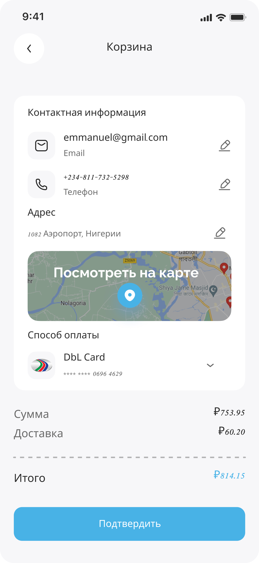
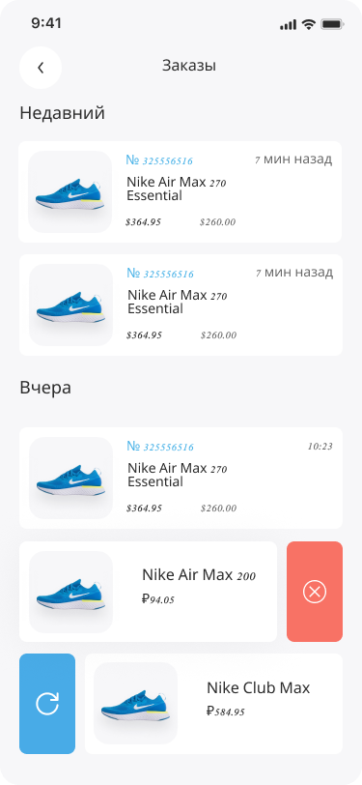
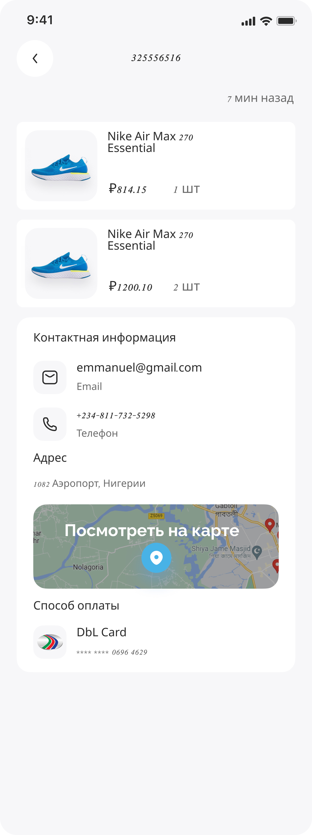

Slide 8
СПАСИБО за внимание

